Slide 1
Logisch A2, Lektion 7 Freundschaften
8 Klasse

Slide 2
Вовед во темата: ПРИЈАТЕЛСТВО
Најпрво размислете во себе.. Што мислите какво е пријателството помеѓу Пиа, Паул и Марк? Дали тие се согласуваат? Дали се противници или бунтовници? Дали двајцата се заљубени во Пиа?

Slide 3
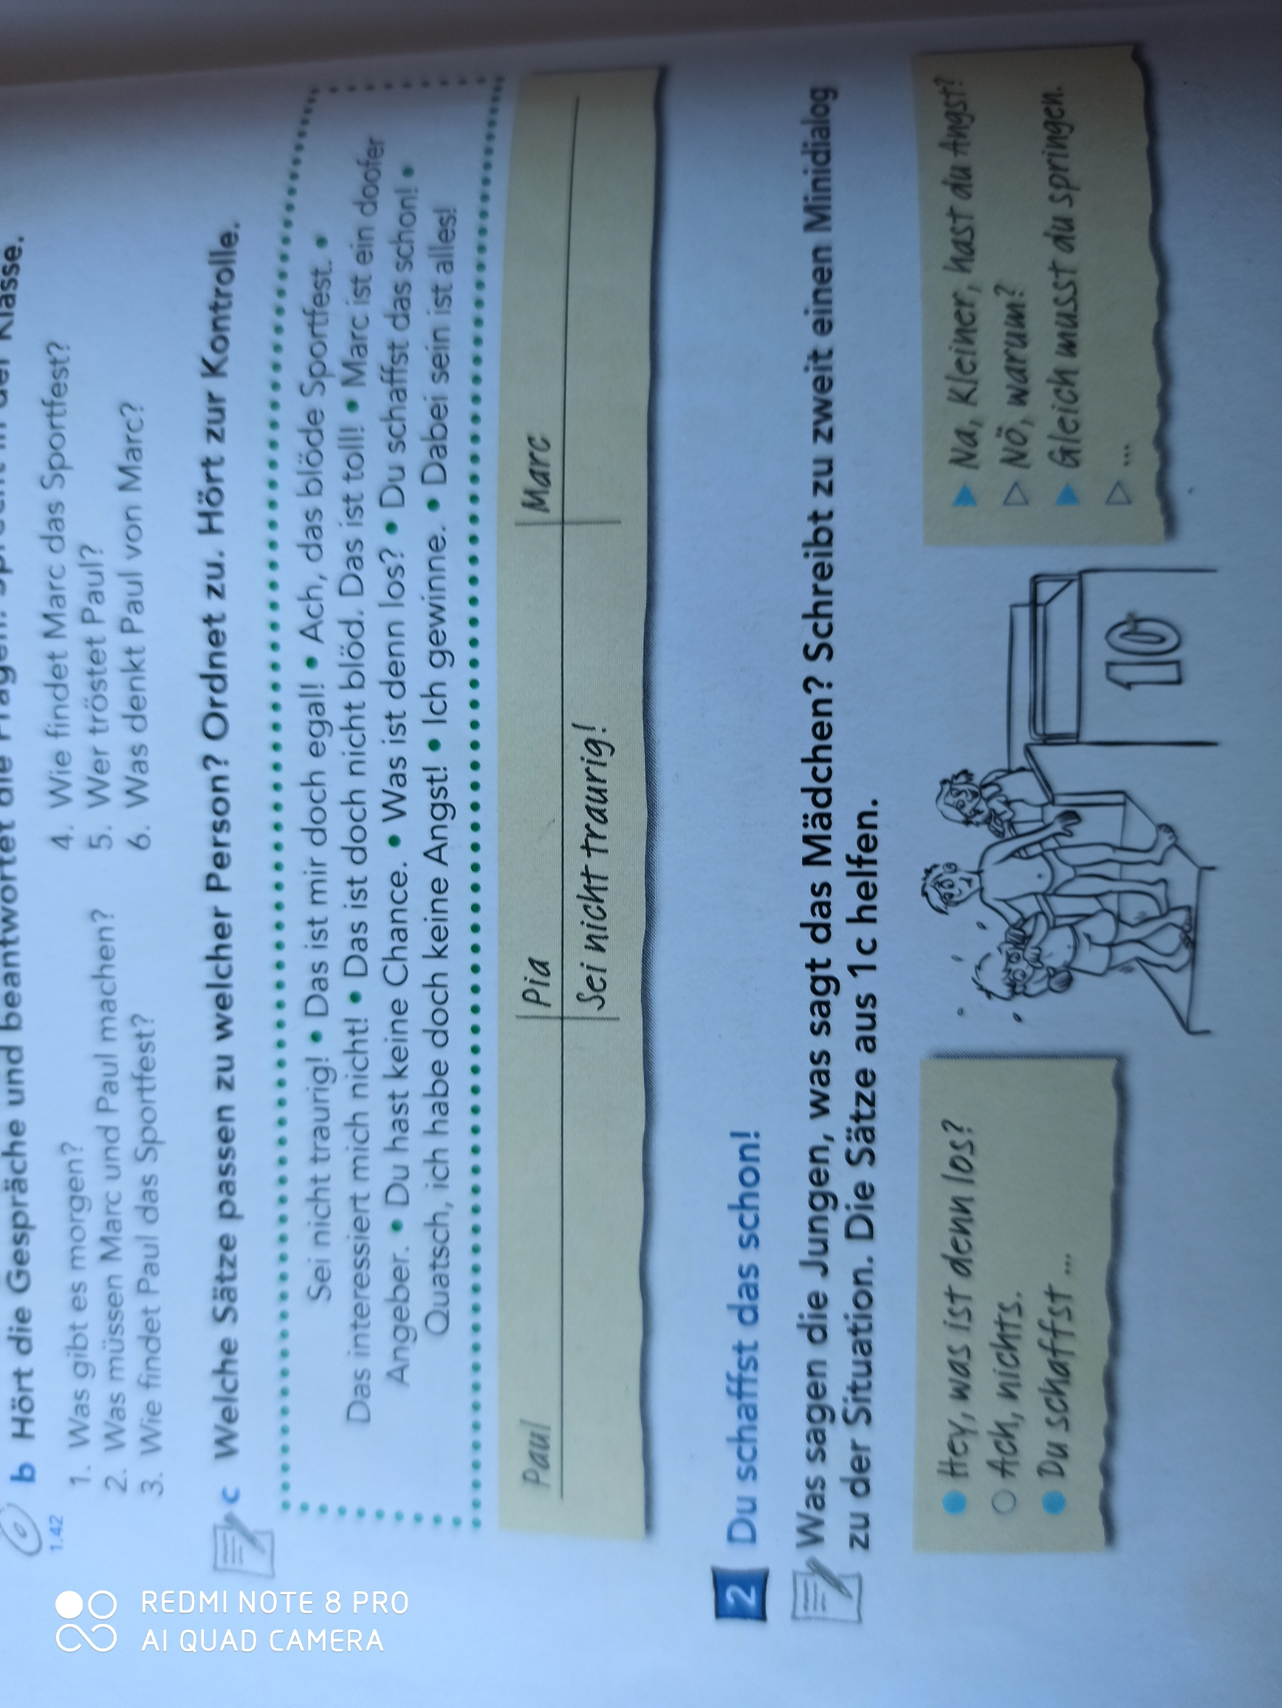
Отворете го учебникот на стр.50 разгледајте ги сликите и напишете реченици од вежба 1.c.
Потоа во табелата подредете кој реченици за која личност припагаат.

Slide 4
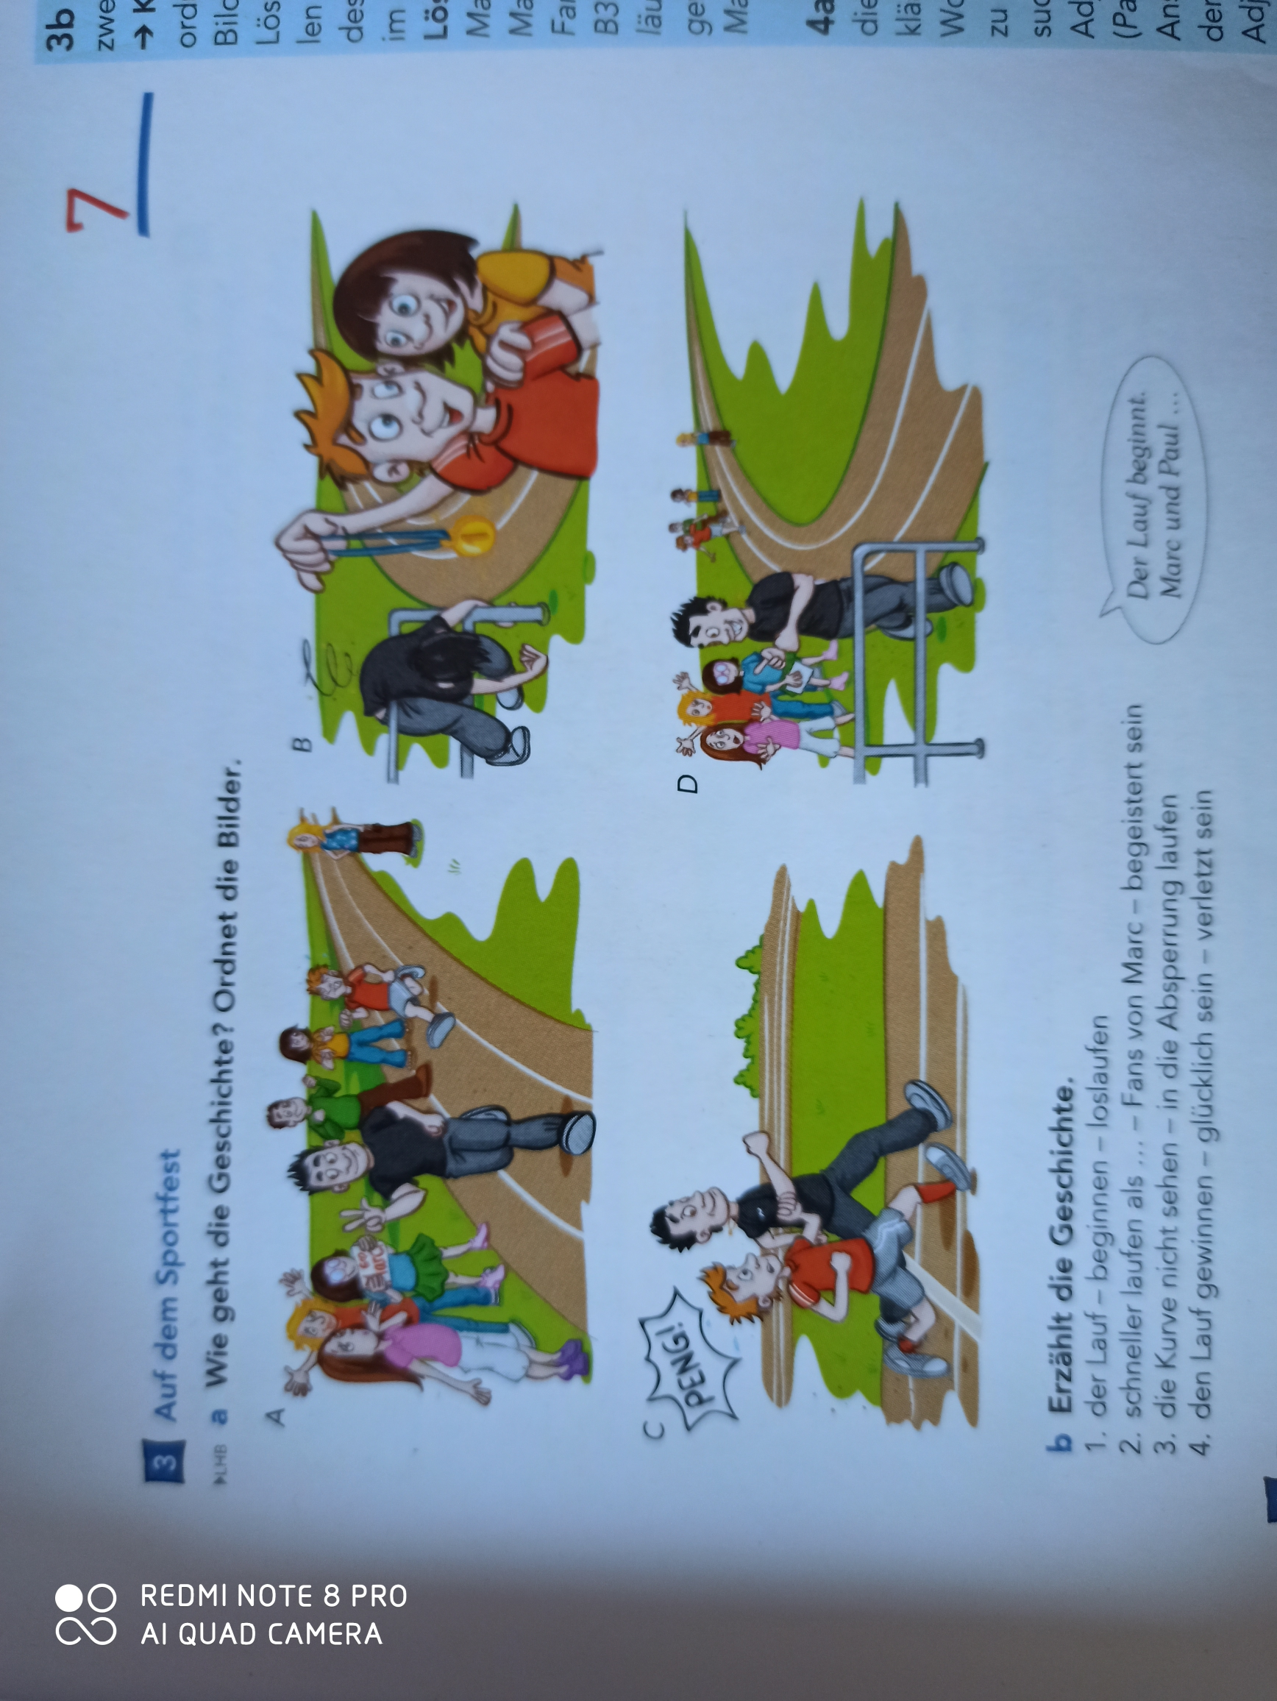
На спортскиот фестивал. Како продолжи текот на приказната, подреди ги сликите а потоа разкажи ја приказната според вежба б. запомни:! Глаголот стои на 2 место☺ сегашно време, или второ и последно место доколку е минато време☺ VIEL SPAß!

Slide 5
Домашна задача:
Откако ке го напишеш текстот од вежба 3.б прати го на емаил:
gorgieva@hotmail.com ili na blogger Marina Atanasovska-Deutsch
Bleib zu Hause und lern Deutsch ! ☺ ☺ ☺

